Slide 1
Проект PyGame
Выполнил Баринов георгий

Slide 2
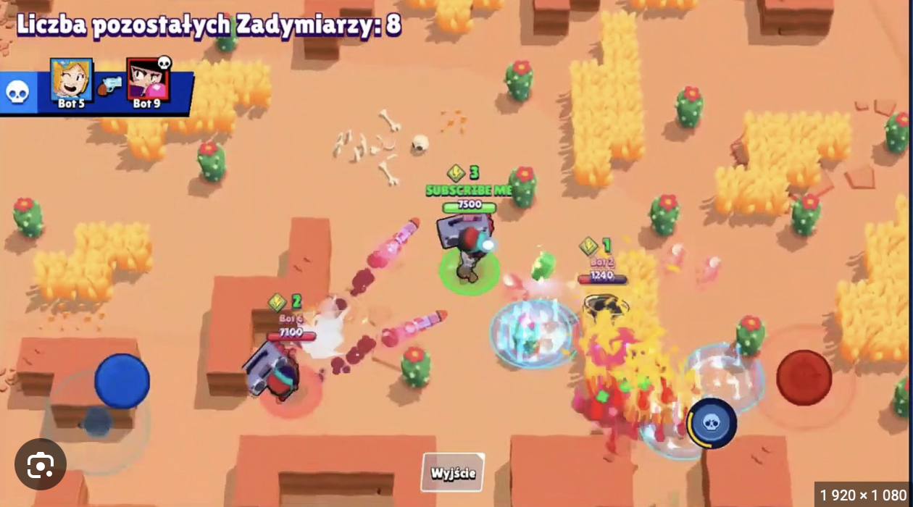
Идея проекта
Я хотел создать игру похожую на Brawl stars

Slide 3
Описание реализации
В игре 5 классов. Персонаж, моб, барьер, пули персонажа, пули моба

Slide 4
Какие библиотеки были использованы в игре
При разработке использовались библиотеки pygame, random, time

Slide 5
